Slide 1
Профессиональное партнерство детских библиотек
Рязанской области
Вайло Светлана Станиславовна заместитель директора
Рязанской областной
детской библиотеки
г. Рязань, 16 марта 2017 г.

Slide 2
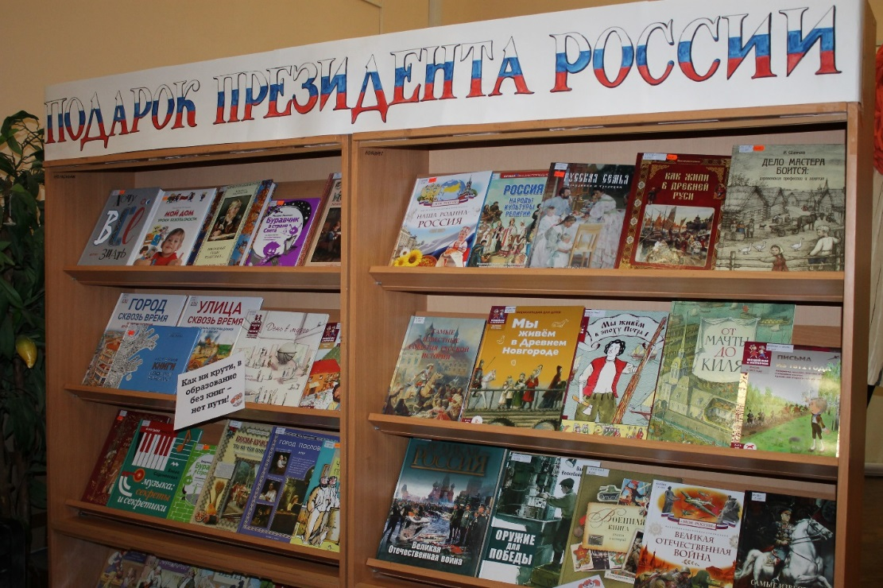
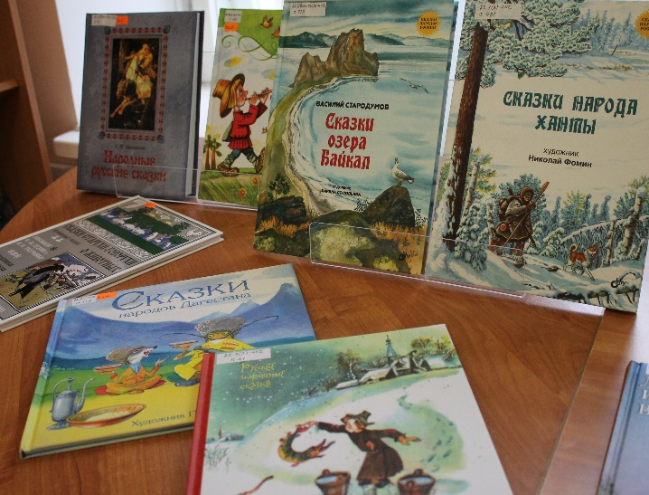
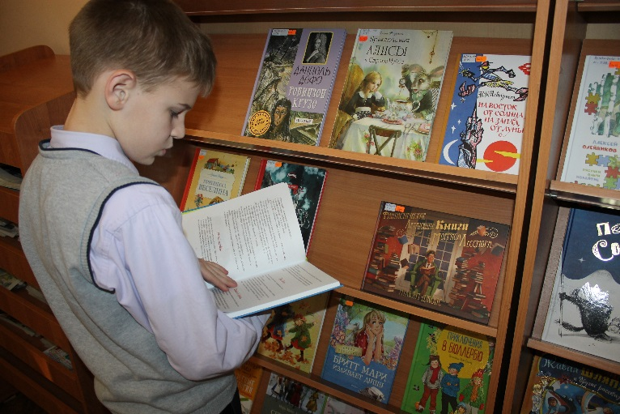
Передвижная выставка
«Подарить ребенку книгу – подарить ребенку мир»

Slide 3
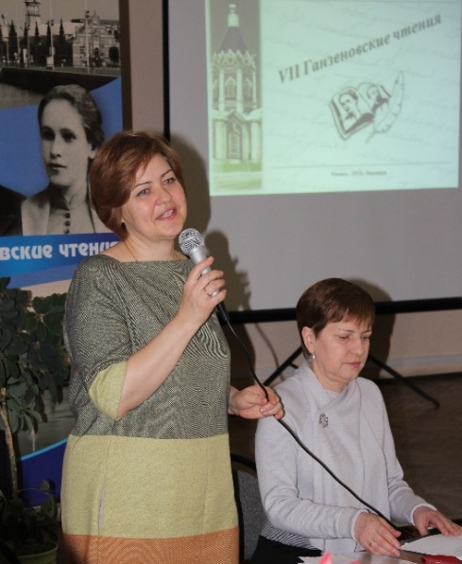
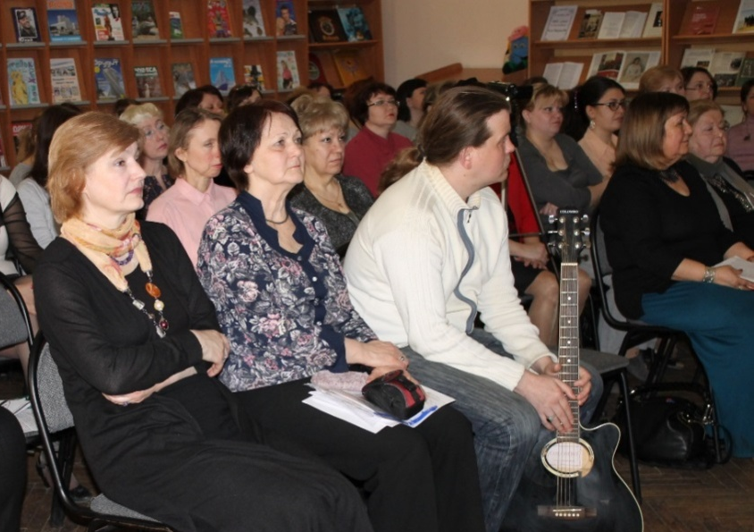
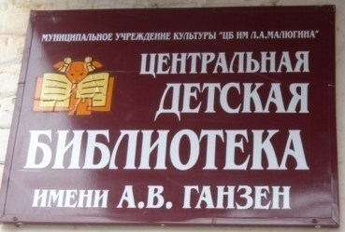
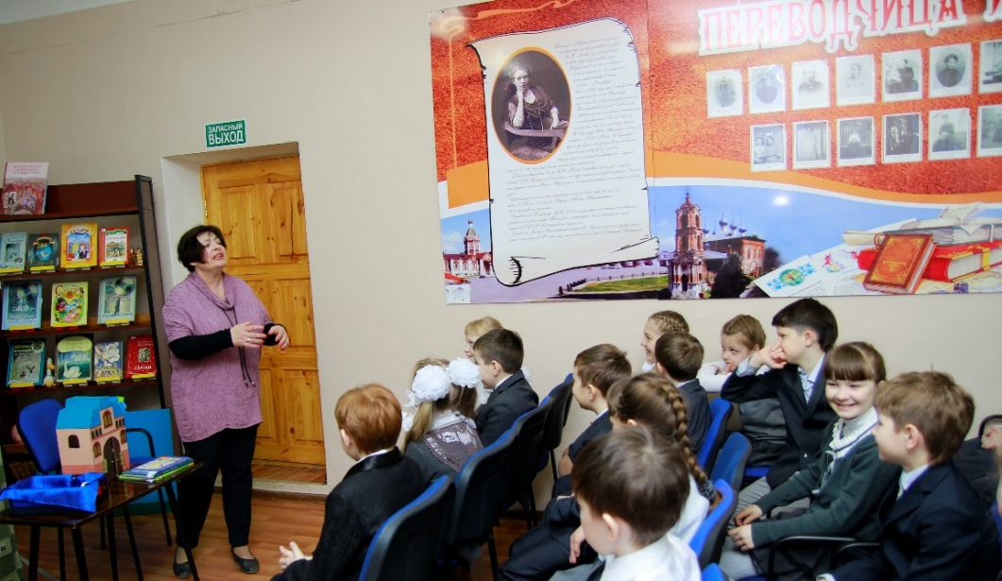
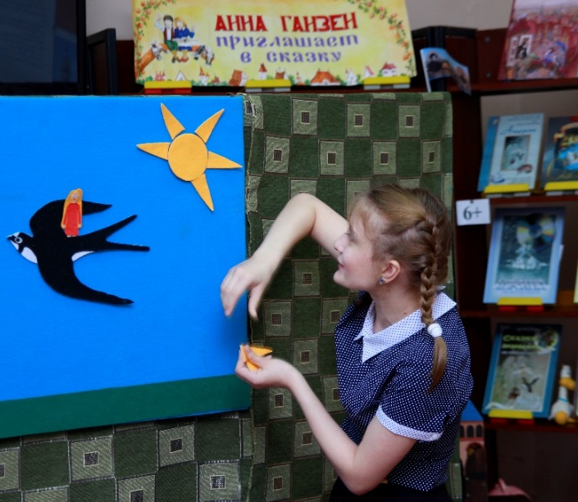
«VII Ганзеновские чтения»
Видеоприветствие
посла Королевства Дании Томаса Винклера
г. Рязань
г. Касимов

Slide 4
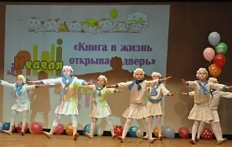
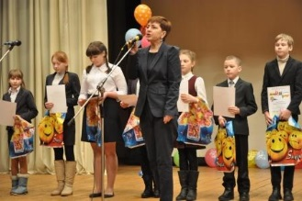
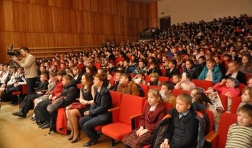
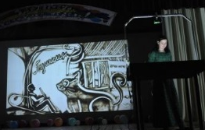
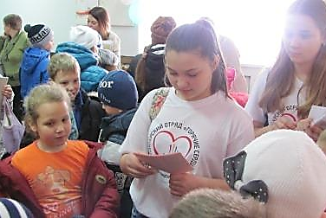
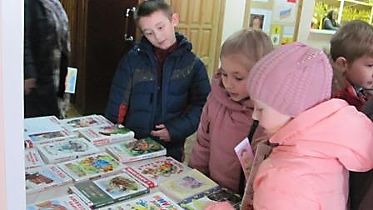
Неделя детской и юношеской книги в Кораблино

Slide 5
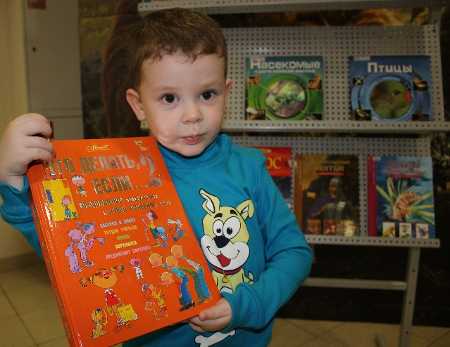
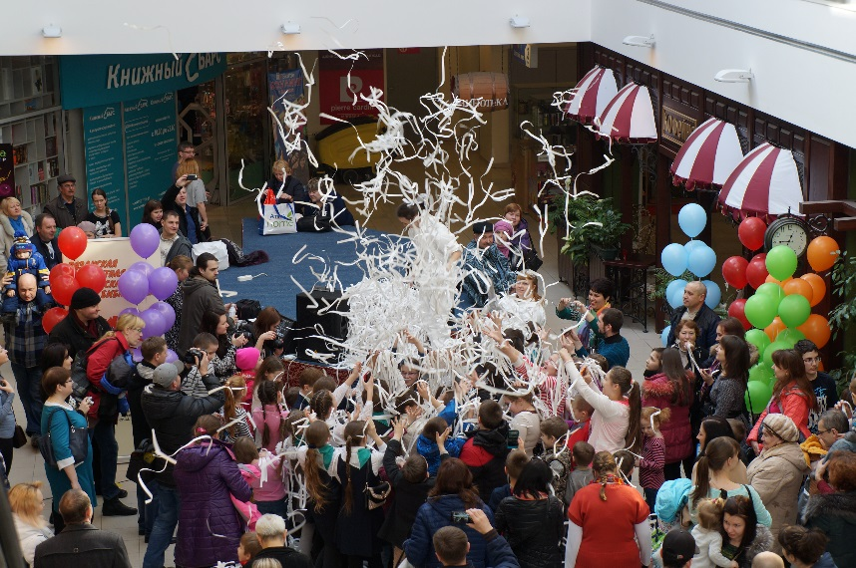
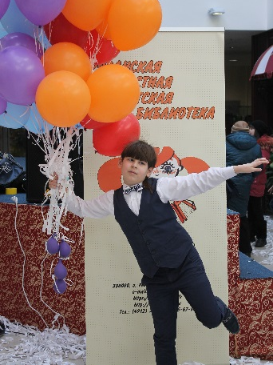
Праздник Недели детской и юношеской книги в
торгово-развлекательном центре «Малина»

Slide 6
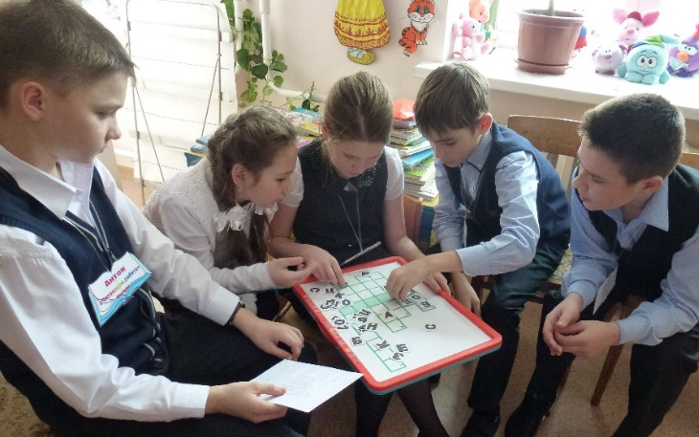
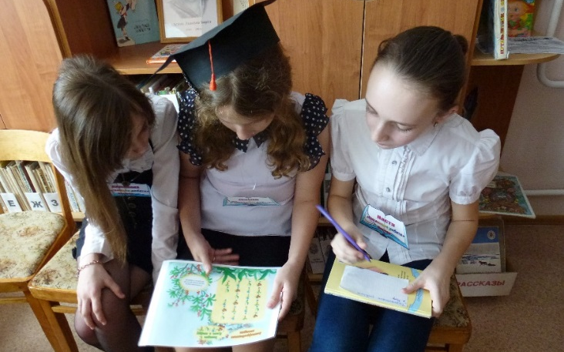
«Книжное приключение»

Slide 7
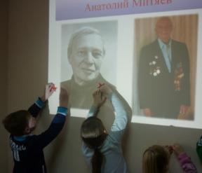
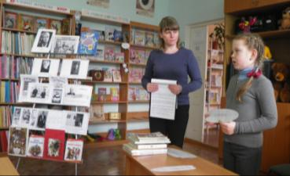
Митяевские чтения в детских библиотеках Рязанской области
МУК «Центральная районная библиотека муниципального образования –
Пронский муниципальный район»
филиал Пронская детская библиотека
МБУ «Центральная библиотека - городской округ город Сасово» Центральная детская библиотека
Лесновская детская библиотека
МУК «Межпоселенческая библиотека имени Н.С. Гумилёва муниципального образования – Шиловский муниципальный район Рязанской области»

Slide 8
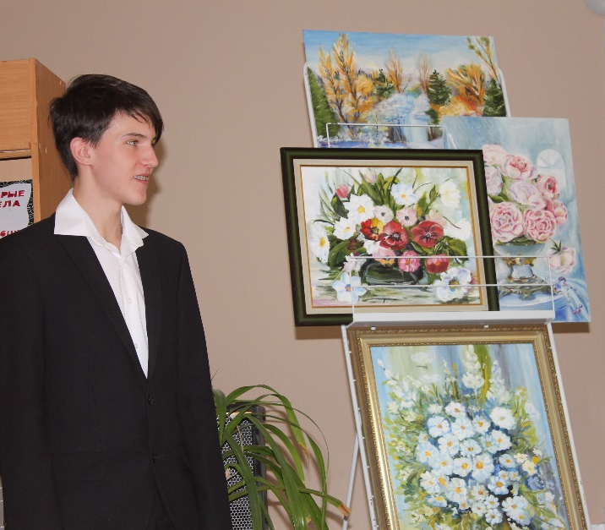
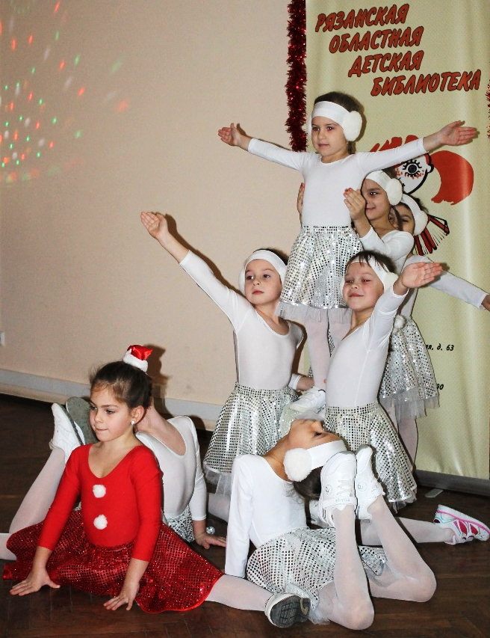
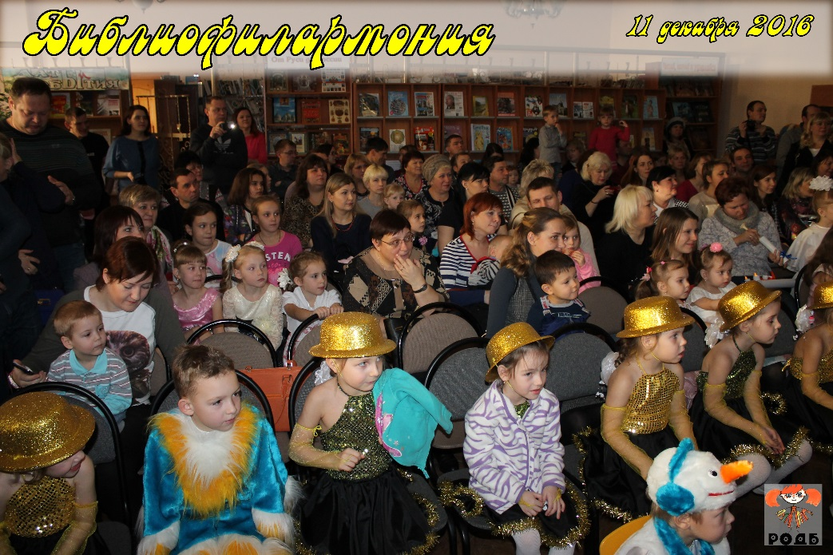
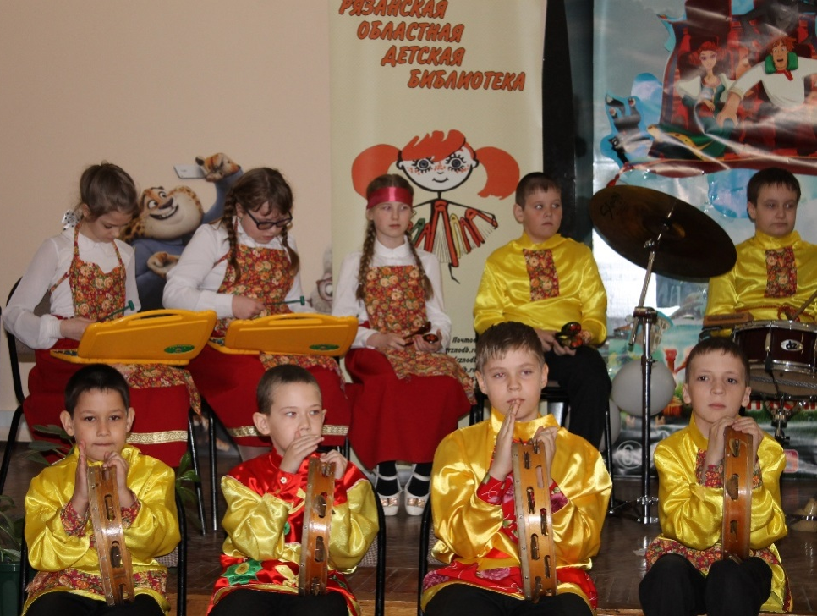
Библиофилармония

Slide 9
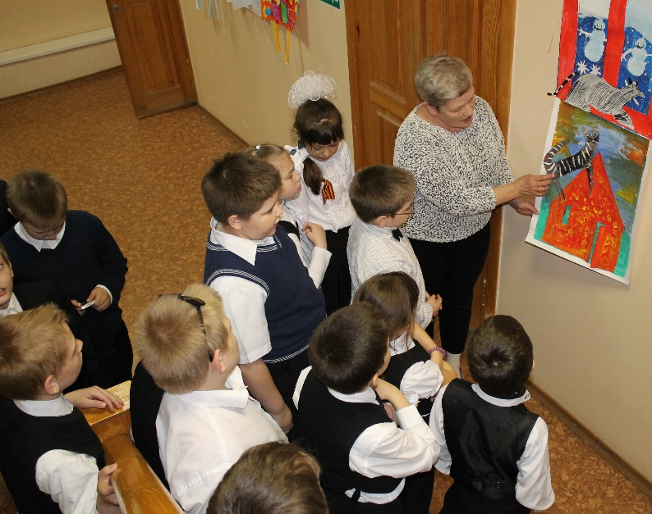
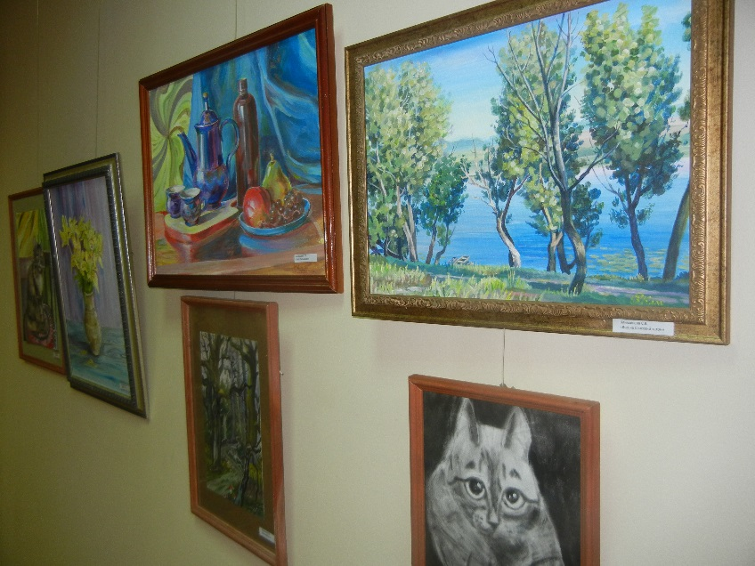
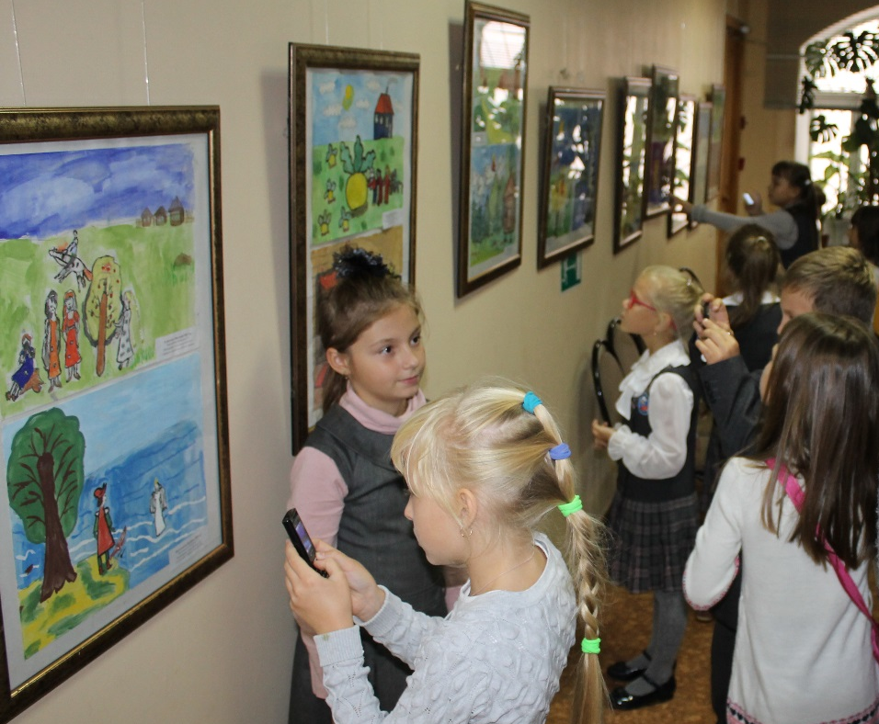
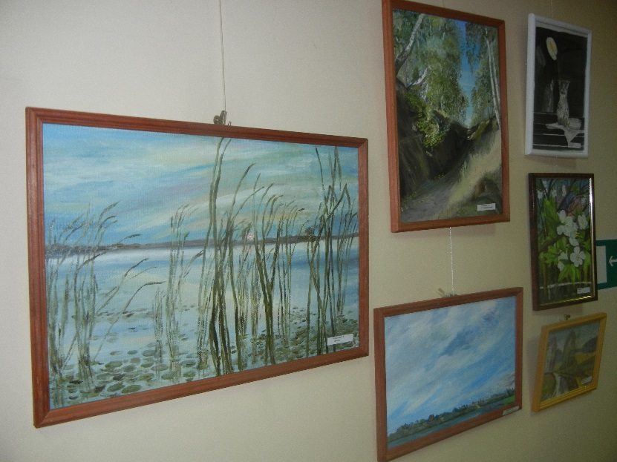
Выставки рисунков в фойе библиотеки

Slide 10
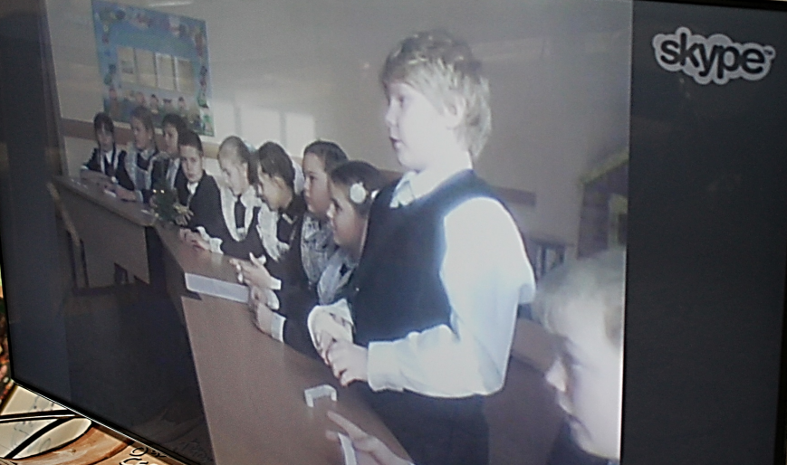
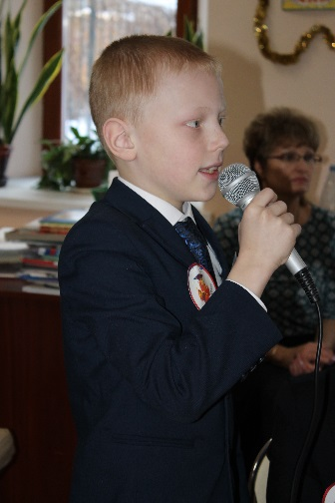
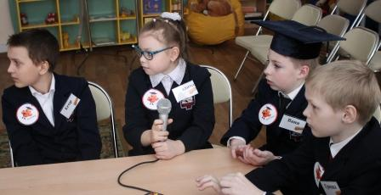
Проведены видеомосты
«С чего начинается Родина»
с детскими библиотеками в г. Сасово, Старожилово, Михайлов, Кадом
г. Кадом
г. Рязань
г. Рязань
г. Сасово
Р.п. Старожилово

Slide 11
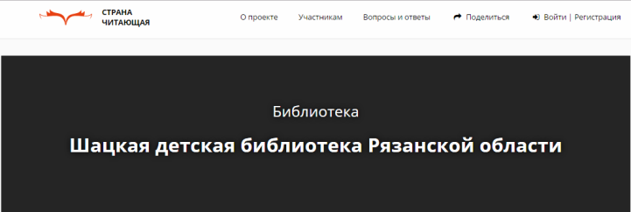
Участие во Всероссийских конкурсах и мероприятиях

Slide 12
Областной фотоконкурс для детей и подростков «Туристическая тропа по родным местам»
Цели конкурса:
Формирование патриотических чувств у детей и подростков, воспитание бережного отношения к объектам истории, природы и культуры Рязанского края.
Пропаганда туризма как средства досуга и познания окружающего мира.
Участники конкурса:
В конкурсе принимают участие школьники 5-7-х классов образовательных учреждений Рязанской области.
Темы, которые нужно отразить в работах:
«Природа малой родины»: фотографии живописных уголков поселения (города, поселка, села, деревни).
«Культурное наследие малой родины»: фотографии подлинных культурно-исторических объектов, находящихся на территории населенного пункта и сохранившихся до наших дней (в любом состоянии).
«Я отсюда родом»: автопортреты на фоне живописных уголков и достопримечательных мест.

Slide 13
Областной конкурс плакатов
Аладинская Мария, 6 класс,
Александро-Невский район,
пос. Каширин

Slide 14
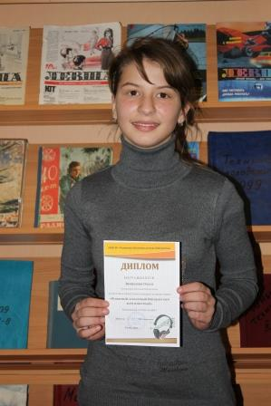
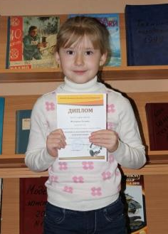
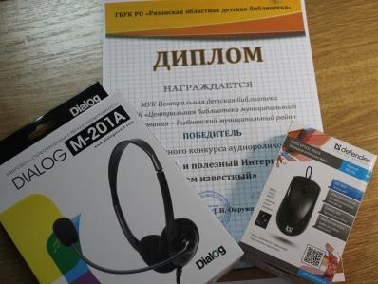
Областной конкурс аудиороликов «И опасный и полезный Интернет нам всем известный»

Slide 15
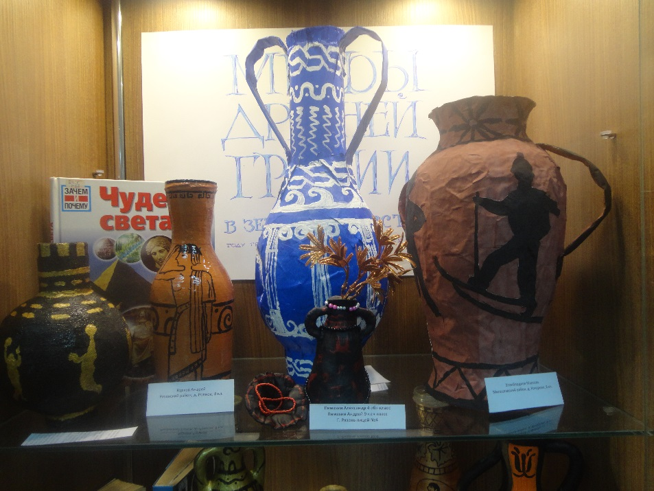
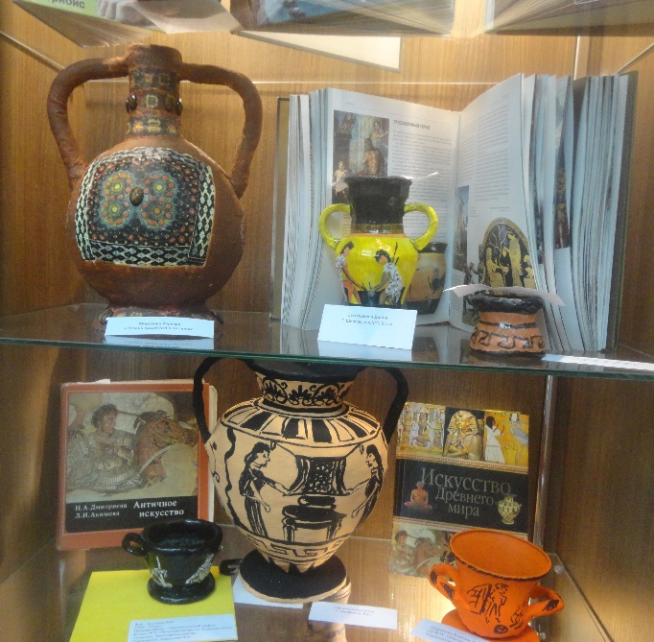
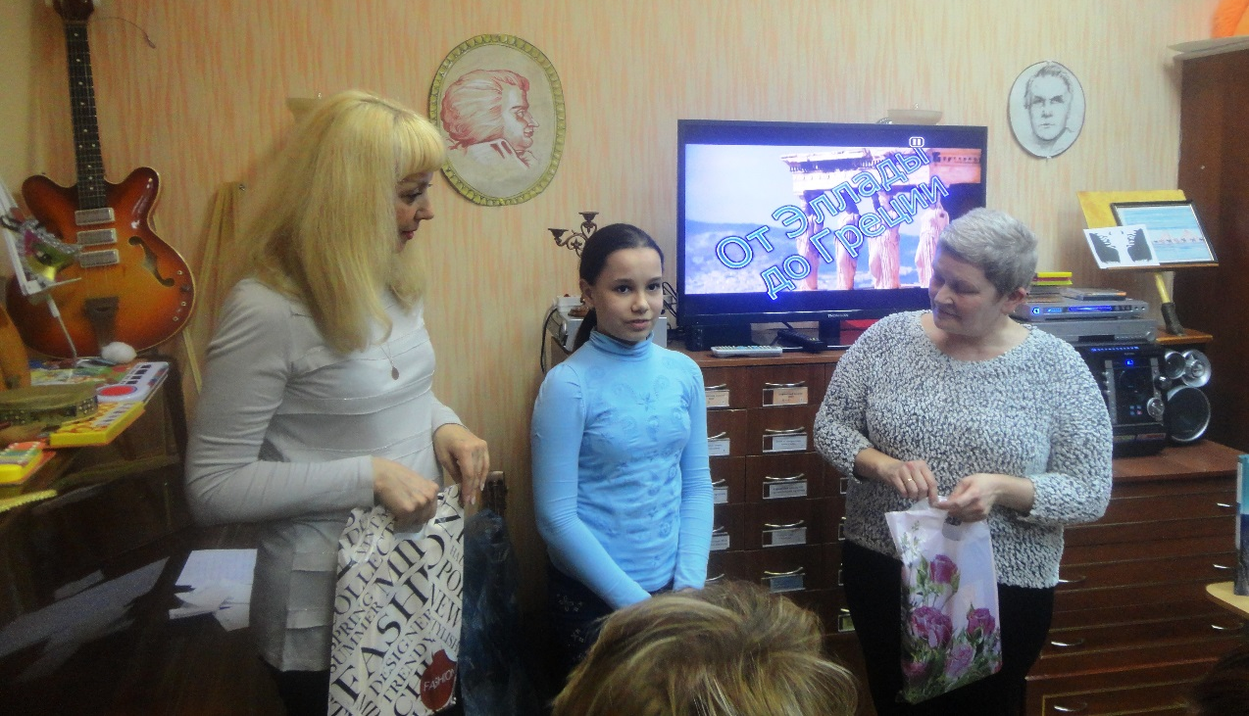
Областной Интернет-конкурс «От Эллады до Греции»

Slide 16
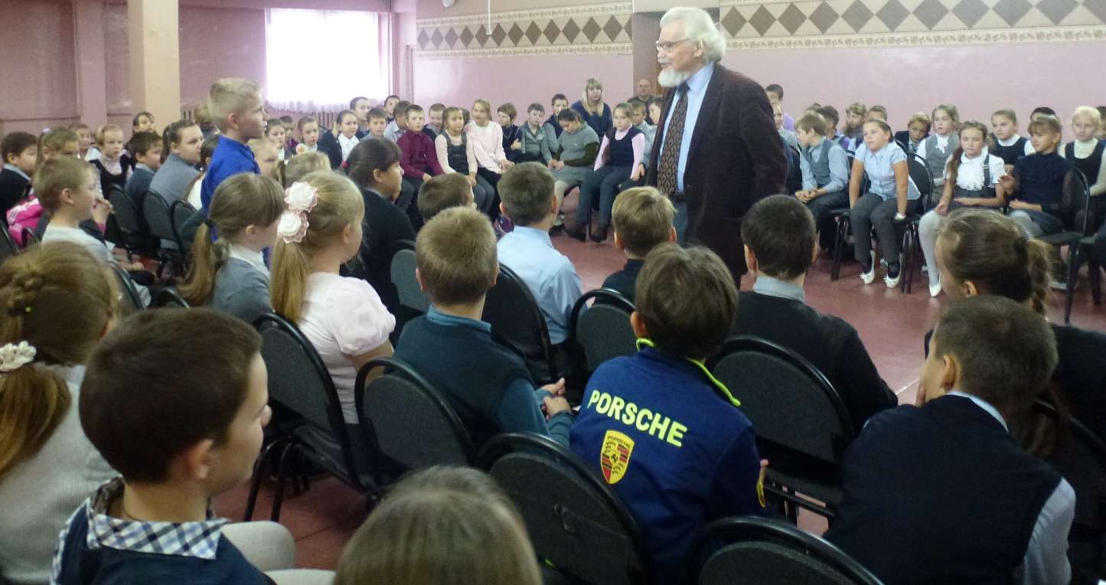
Встреча с писателем ВладиславомБахревским

Slide 17
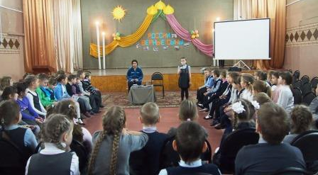
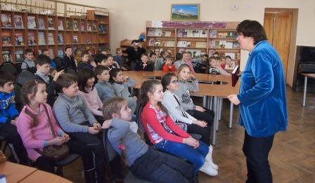
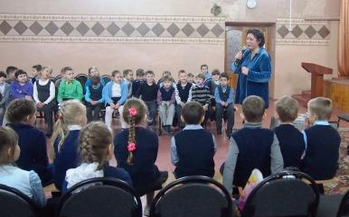
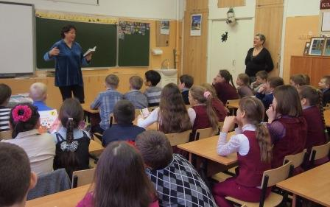
Встреча с детской писательницей Диной Бурачевской

Slide 18
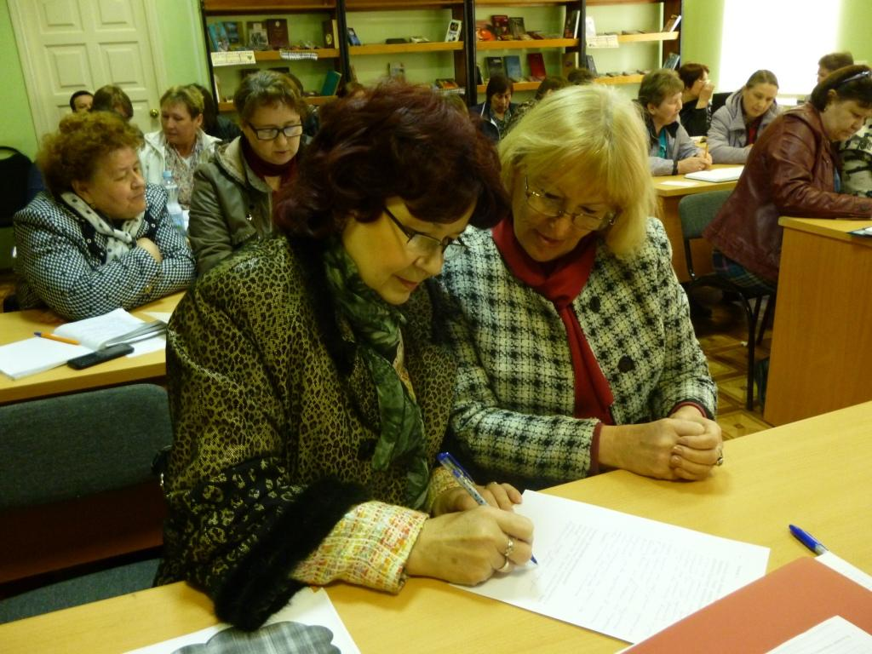
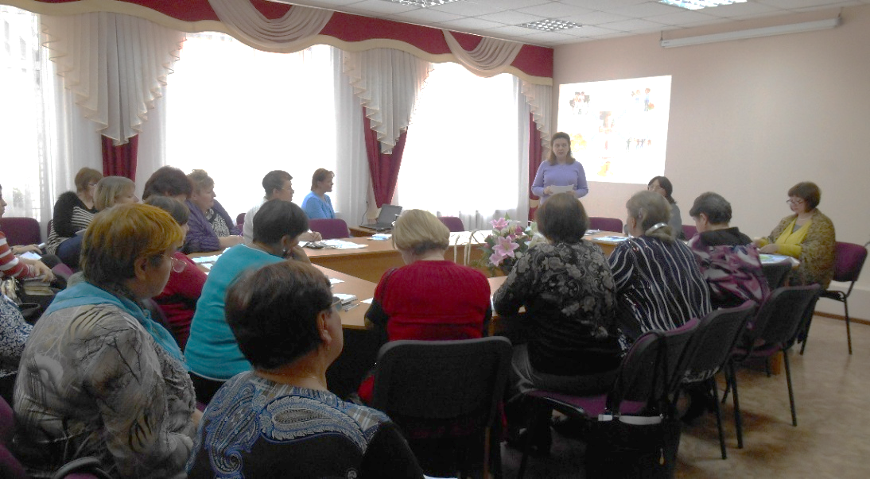
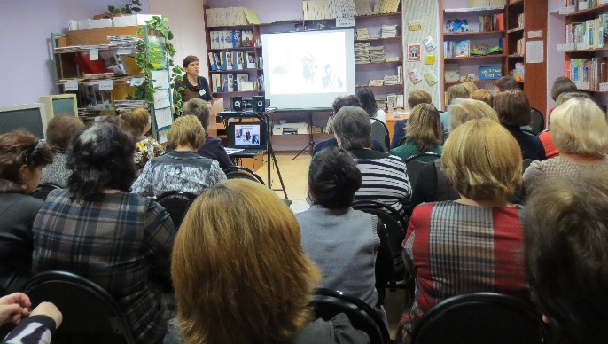
Методическая помощь учреждениям культуры
муниципальных образований
Семинар «Индивидуальная работа с читателями-детьми» в Шацке
Online-семинары:
«Как противостоять злу» Рязань - Кадом,
«Не допустить беды» Рязань - Александро-Невский
«Пусть побеждает добро» Рязань - Шацк
«Волшебный мир кино» Рязань - Кораблино
«Кино и Рязанский край Рязань - Касимов
«Рязань в кинематографе» Рязань - Чучково
Семинар «Диалоговые формы руководства детским чтением» в Шилово
Семинар «Особый мир особых детей» совместно с РОСБС
Семинар «Особый мир особых детей» совместно с РОСБС

Slide 19
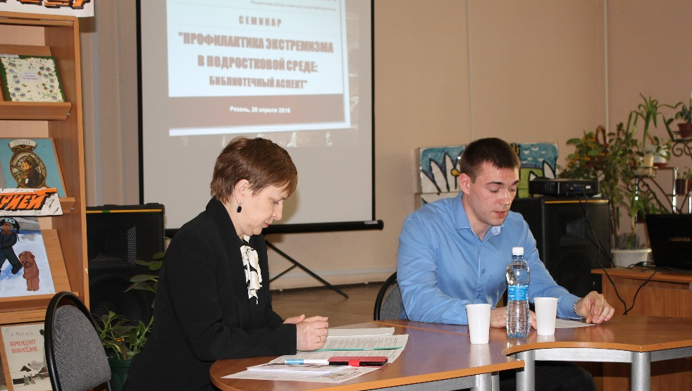
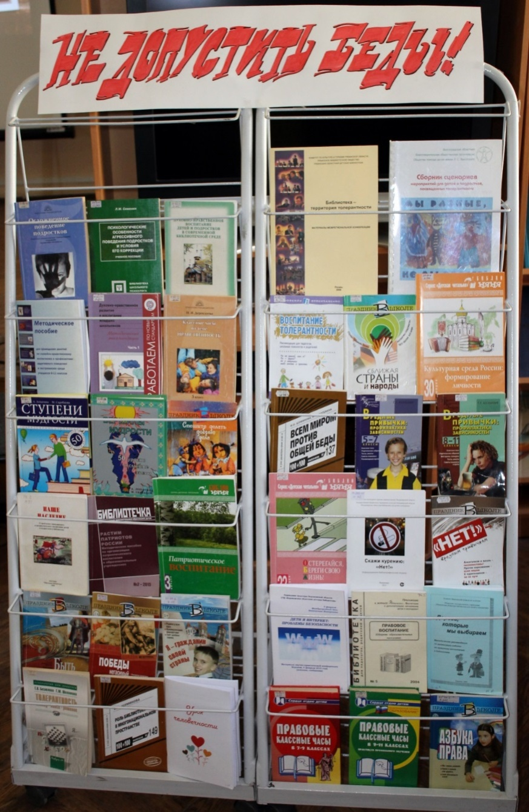
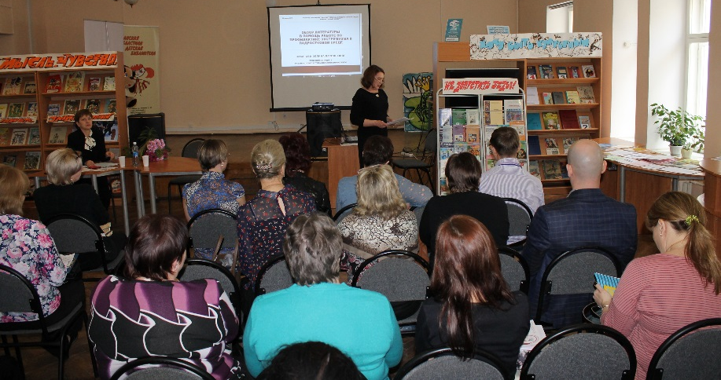
Семинар «Профилактика экстремизма в подростковой среде: библиотечный аспект»

Slide 20
Сайт Рязанской ОДБ http://www.rznodb.ru/

Slide 21
Сайт Рязанской ОДБ http://www.rznodb.ru/

Slide 22
Детские библиотеки области в соцсетях

Slide 23
Благодарю за внимание!
Государственное бюджетное учреждение культуры
РЯЗАНСКАЯ ОБЛАСТНАЯ ДЕТСКАЯ БИБЛИОТЕКА
Адрес: 390000, г. Рязань,
ул. Почтовая, д. 63
E-mail: deti@rznodb.ru
Наш сайт: www.rznodb.ru
ВК: https://vk.com/rznodb
Тел.: (4912) 25-29-08, 25-67-00

